Slide 1
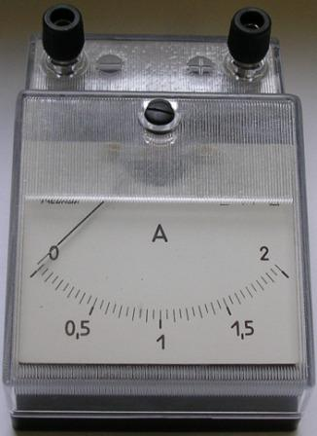
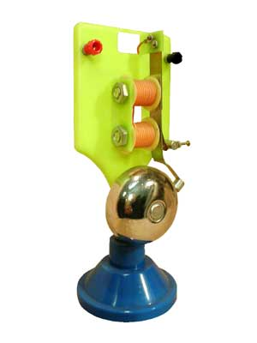


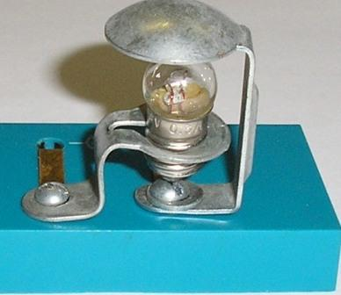


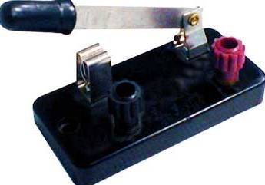
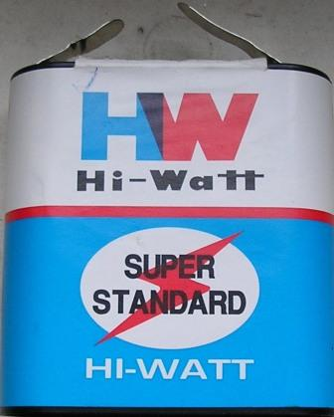


Найти соответствующее условное обозначение

Slide 2
Собрать цепь

Slide 3


Физический диктант
I в.
II в.
Что показывает напряжение?
Единицы измерения напряжения.
Формула силы тока.
Прибор для измерения силы тока.
От чего зависит сила тока?
Единицы измерения силы тока.
Формула напряжения.
Обозначения прибора для измерения силы тока.
(какую работу совершает эл. поле при перемещении единичного положит. заряда из одной точки в другую.)
(от заря прошедшего через поперечное сечение проводника)
(Ампер)
(Вольт)
(амперметр)

Slide 4
5. Условные обозначения
лампочка , ключ, резистор
Аккумулятор, звонок, клеммы

Slide 5
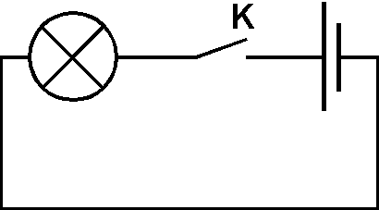
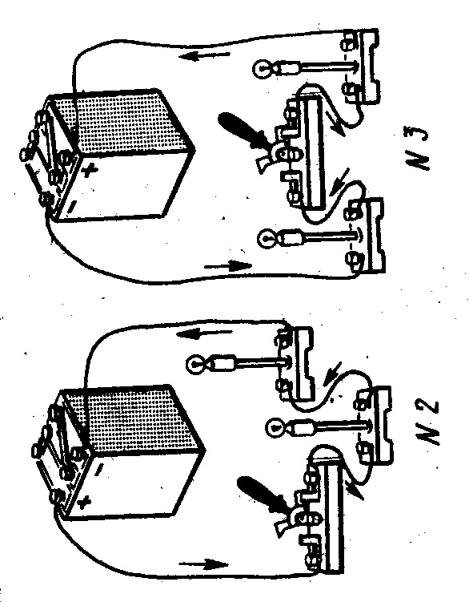
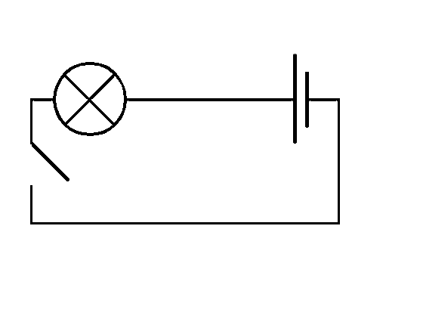
По фотографии нарисовать схему электрической цепи. Соответствуют ли стрелки направлению эл.тока

Slide 6
Вольтметр. Измерение напряжения

Slide 7
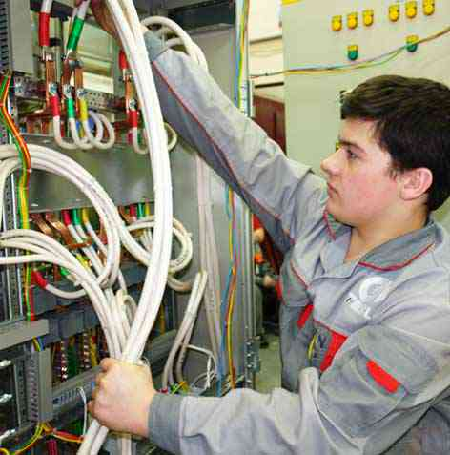
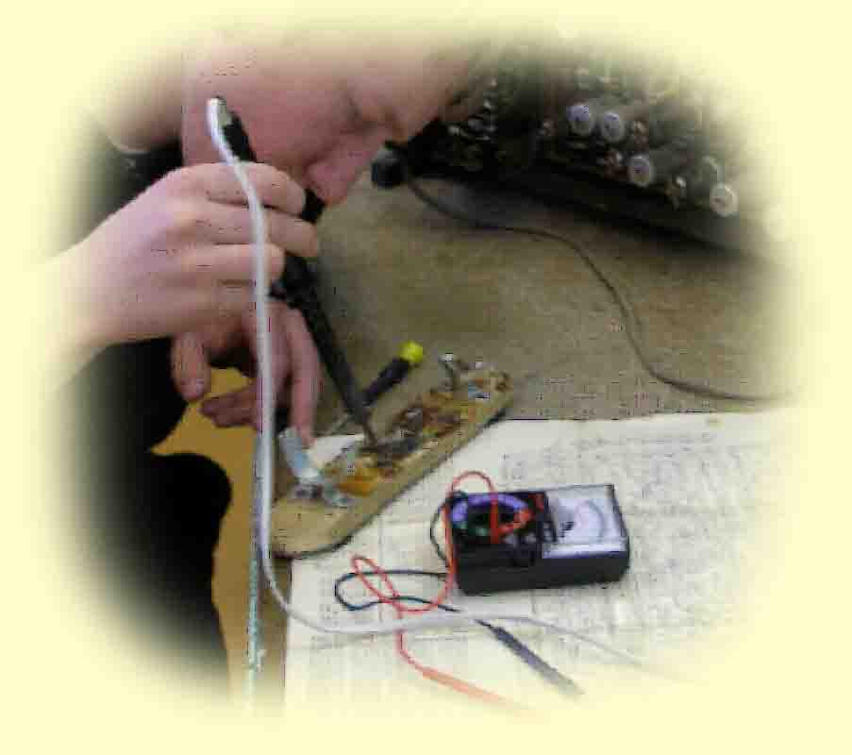
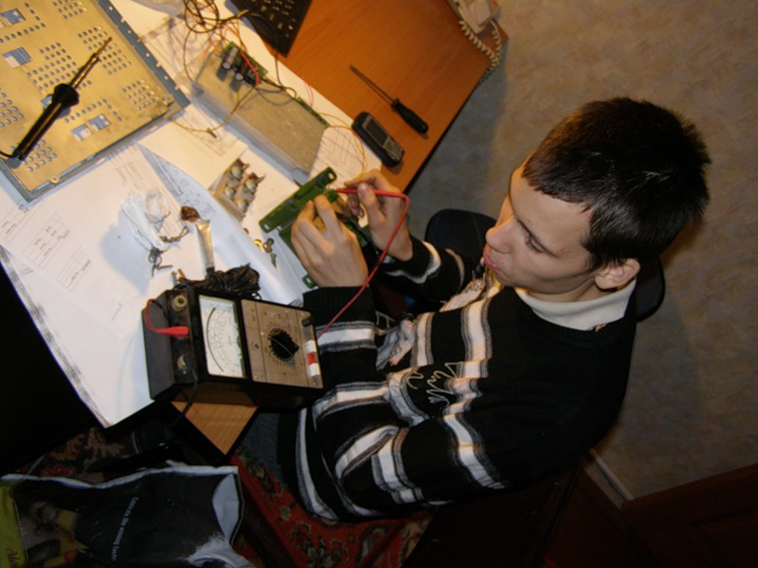
Профессии, специальности.
радиоэлектроник
электротехник

Slide 8
Брянский государственный технический университет (БГТУ), Брянск, б-р 50 лет Октября, 7 – А, тел. 54-90-43, 56-29-39
Брянская государственная инженерно- технологическая академия (БГИТА), пр-т Ст. Димитрова, 3, тел. 74-60-08, 64-99-12, 64-95-66
Брянская государственная сельскохозяйственная академия (БГСХА), Брянская обл., Выгоничский р-он, п.Кокино, тел. (241)2-43-21
Брянский механико-технологический техникум пищевой промышленности, Брянская обл., п.Мичуринский, тел.91-12-34
Брянский строительный техникум им.Профессора Н.Е.Жуковского, Брянск, ул. Октябрьская, 14, тел. 74-35-69

Slide 9
Цель урока
Познакомиться с вольтметром.
Изучить правила измерения напряжения вольтметром.
Научиться проводить измерения напряжения, собирать электрическую цепь с вольтметром, самостоятельно применять знания в новых условиях.

Slide 10
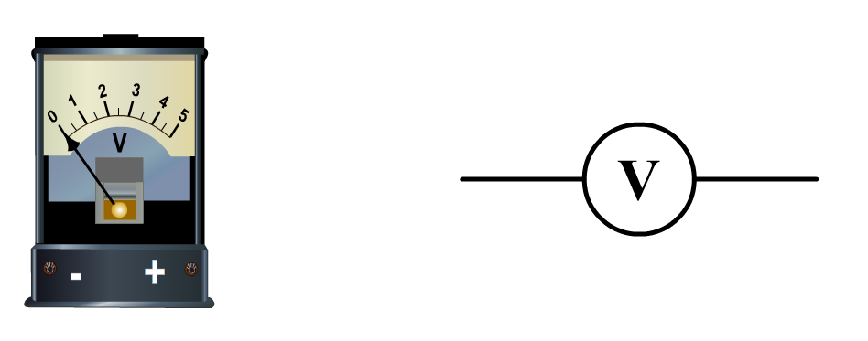
Обозначения вольтметра

Slide 11
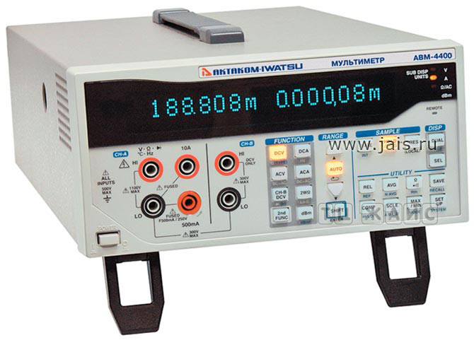
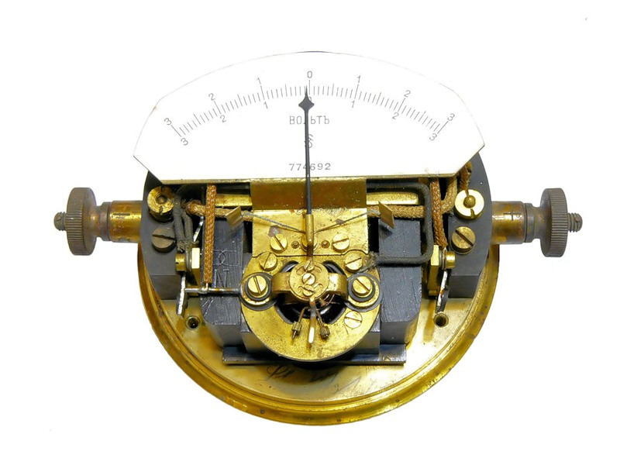
История создания вольтметра

Slide 12
Правило пользования вольтметром
На какое максимальное напряжение рассчитан прибор.
Определить цену деления.
Включать параллельно потребителю или источнику тока, "+", соединить с "+" источника.

Slide 13
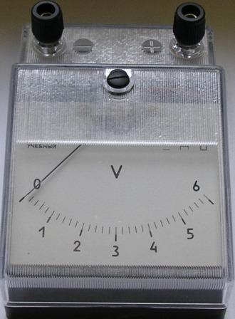
На какое максимальное напряжение рассчитан прибор.

Slide 14
Определите цену деления прибора:
0,2 В/дел

Slide 15
Включение в цепь вольтметра
А
V

Slide 16
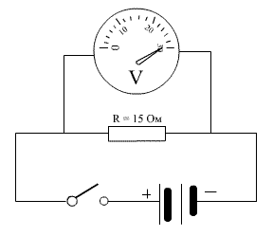
ВОЛЬТМЕТР Назначение: для измерения напряжения постоянного тока (на шкале знак "—" постоянного тока) Техника хранения и безопасности: 1) оберегайте от ударов и тряски; 2) не включайте в цепь с напряжением больше предельно допускаемого; 3) в случае "зашкаливания" немедленно разомкните цепь! Правила включения: 1. Включать параллельно нагрузке или источнику тока. 2. Соблюдать полярность: клемму, помеченную знаком "+", соединить с "+" источника. 3. Рабочее положение школьного вольтметра горизонтальное (на шкале знак → )
рис. 1 | Работа с прибором. 1. Определите цену деления шкалы с (по рис. 1 с=(20-10)/5=2В). 2. Определите пределы измерения прибора (по рис. 1 от 0 до 34 В). 3. Соберите электрическую цепь по схеме и замкните ее, снимите показания прибора, расположив глаз на линии, перпендикулярной шкале и проведенной из точки отсчета. (по рис. 1 U=(30±1)В.

Slide 17







Физпауза

Slide 18
Правила электробезопасности
1. Собирай цепь по схеме. Не допускайте пересечения проводов.
2. Соблюдай правила подключения электроизмерительных приборов и их полярность.
3. Ключ замыкай в последнюю очередь.
4. Не касайся оголенных частей цепи.
5. Помни, что напряжение выше 12В опасно.
6. В случае обнаружении поврежденного электро оборудования, измерительных приборов и проводов отключите источник питания и сообщите об этом учителю.

Slide 19
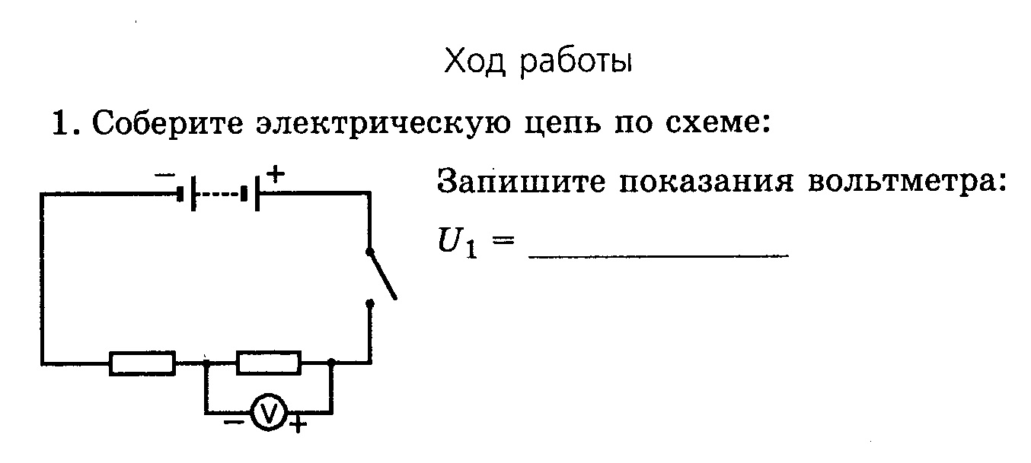
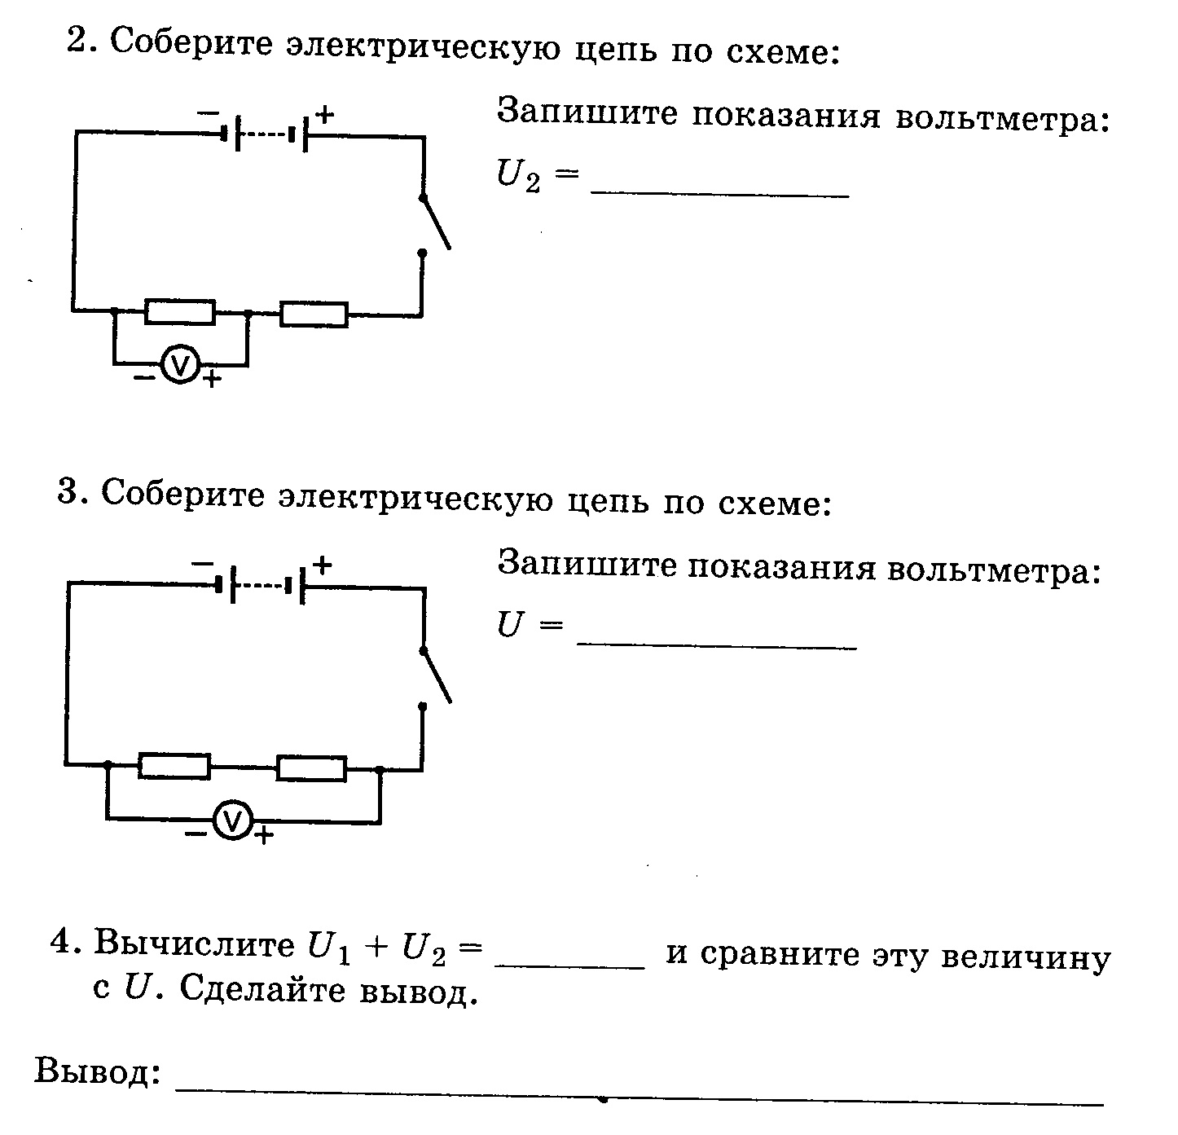

Slide 20
Анализ результатов
U1= ______
U2= ______
U1+U2 = _______________
U = __________
U =U1+U2

Slide 21
Что вы сегодня узнали нового на уроке?
Где это вам может пригодиться?
Что вам помогло усвоить материал?
Что понравилось?
Чтобы вы изъменили?

Slide 22
Домашнее задание
П.39,40
Посмотреть дома для какого напряжения рассчитаны бытовые приборы. Составить табл.
Расшифровать, что означают значки на приборе. Использовать можно Интернет.
Наименование прибора | Напряжение

Slide 23
Что узнали нового
О приборе вольтметре.
Правила подключения вольтметра.
Проводить измерения напряжения, собирать электрическую цепь с вольтметром.
Из истории изобретения вольтметра.
Для чего нужно знать напряжение и многое другое.

